Slide 1
Сестринское обследование пациента
Термометрия
Уход при лихорадке
Преподаватель: Мельник О.Н.

Slide 2
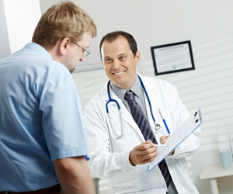

Субъективное обследование
Субъективное обследование - сбор информации о пациенте.
При первой встрече с пациентом собираются паспортные(анкетные)данные: возраст, место жительства, место работы.

Slide 3
Субъективное обследование
При субъективном обследовании выясняются:
жалобы - что заставило пациента обратиться за медицинской помощью;
данные из анамнеза болезни – история возникновения той или иной проблемы, начало заболевания, как оно протекало, как лечился пациент;
данные из анамнеза жизни – как развивался, чем болел, какова наследственность, аллергический анамнез. Кроме того - взаимоотношения в семье, финансовый статус, окружающая обстановка;
есть ли у пациента нарушения зрения, речи, памяти, сна;
данные о духовном развитии – отношение к религии, привычки, обычаи;
как пациент сам оценивает свое состояние, как относится к процедурам.

Slide 4
Объективное обследование
Объективное обследование
– непосредственный осмотр
Методы объективного сестринского обследования пациента:
Осмотр
Пальпация (ощупывание)
Перкуссия (простукивание)
Аускультация (выслушивание)
Дополнительные обследования и измерения (антропометрические).

Slide 5
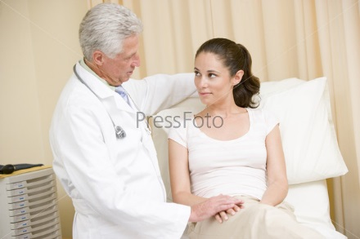
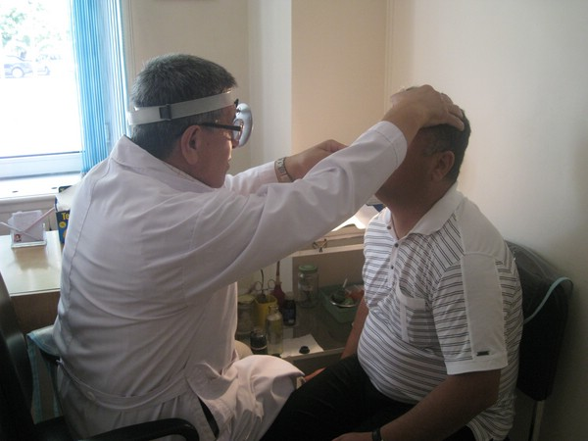
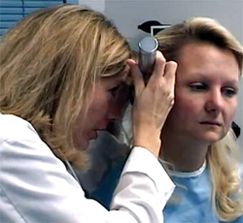
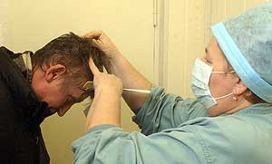
Объективное обследование
Осмотр – визуальная оценка общего состояния, сознания пациента, положения его относительно постели, выражения его лица, его телосложения. Осмотр видимых слизистых, кожи, волосистых участков тела.

Slide 6
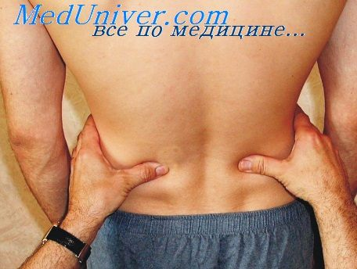
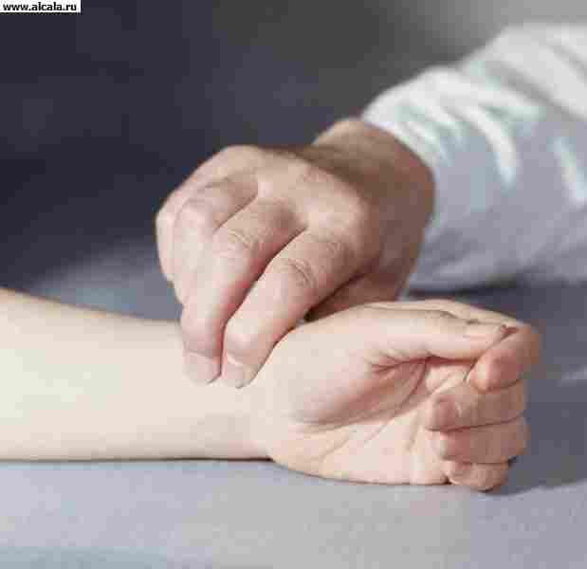
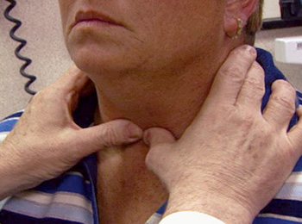
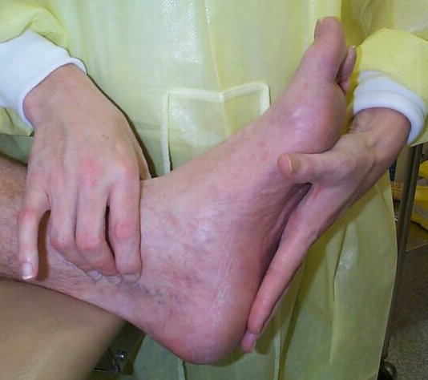
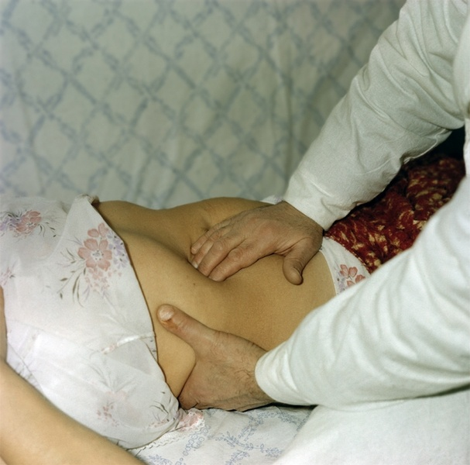
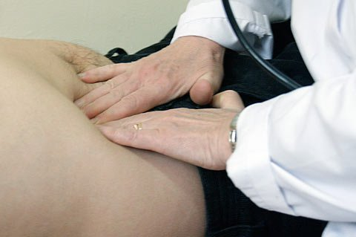
Объективное обследование
Пальпация (ощупывание) – оценка состояния кожи (влажность, эластичность), подкожно-жирового слоя, лимфатических узлов, мышц; определение участков болезненности, границ органов, свойств пульса, выявление отеков.

Slide 7
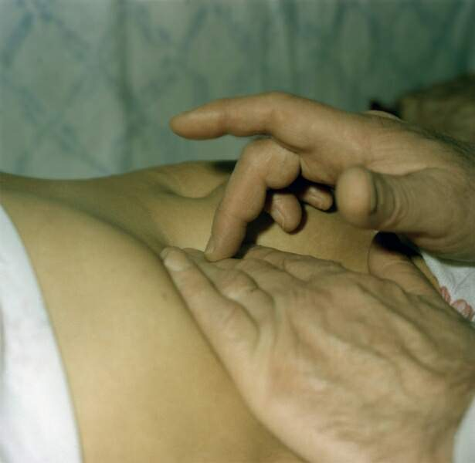
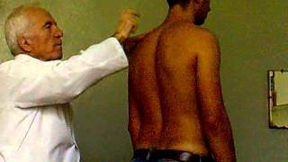
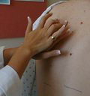
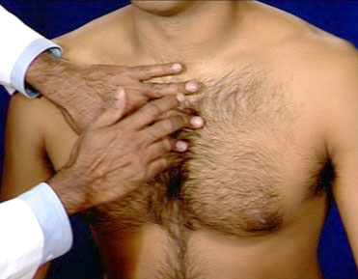
Объективное обследование
Перкуссия (простукивание) – определение границ внутренних органов, патологических изменений в них.

Slide 8
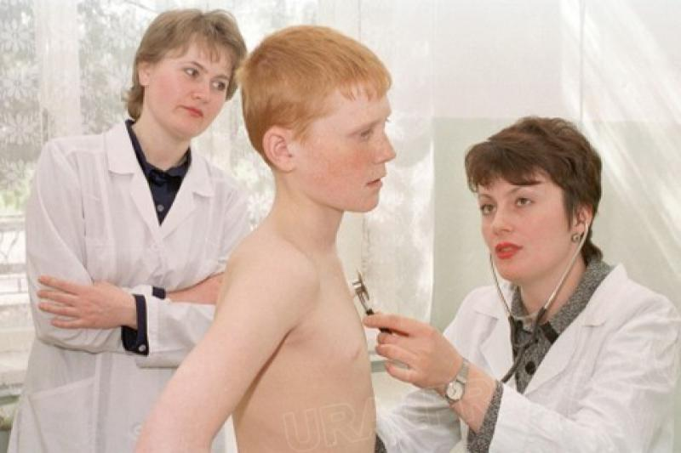
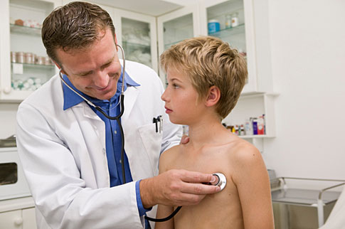
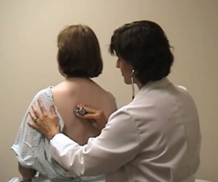
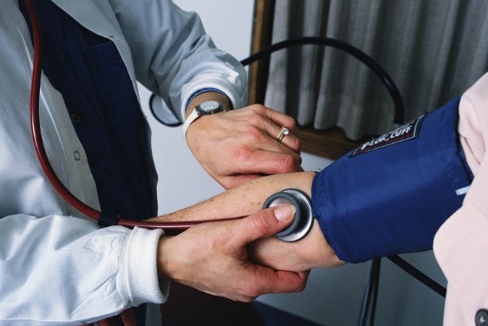
Объективное обследование
Аускультация (выслушивание) – определение звуковых явления в ряде работающих органов (сердце, легкие), величины артериального давления.

Slide 9
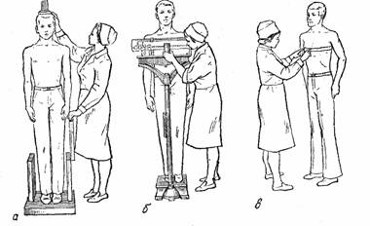
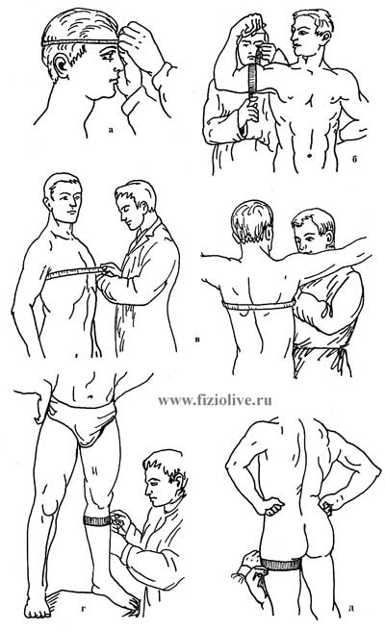
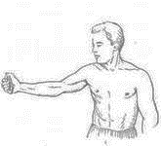
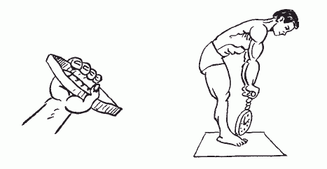
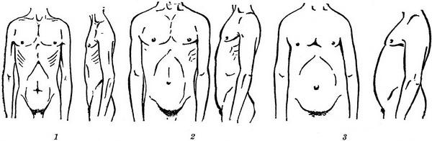
Объективное обследование
Антропометрия – методы определения особенностей телосложения и физического развития человека.

Slide 10
Объективное обследование
Виды антропометрических измерений:
Измерение роста - позволяет оценить физическое развитие ребенка, выявить карликовость или гигантизм, проявляемые в эндокринной патологии.
Измерение массы тела – позволяет выявить избыток или дефицит веса, вести наблюдение за беременностью, за отеками, рассчитать дозу лекарственного препарата.
Определение окружности головы и грудной клетки – для оценки физического развития ребенка, при обследовании пациентов неврологического и пульмонологического профиля.
Определение окружности живота – при наблюдении за беременными, при отеке в брюшной полости (асците).
Спирометрия – определение жизненной емкости легких. Проводится в пульмонологической практике, для оценки физического развития.
Динамометрия – измерение мышечной силы. Проводится в неврологической практике, для оценки физического развития.

Slide 11
Определение степени тяжести состояние пациента
Состояние | Сознание | Положение относительно постели | Выражение лица | Степень выраженности симптомов | Способность к самообслуживанию
Удовлетворительное | ясное | активное | адекватное обстановке | слабо выражены | сохранена
Средней тяжести | ясное | активное, вынужденное | страдальческое адекватное | выражены | частично утрачена
Тяжелое | ясное или нарушенное | вынужденное пассивное | страдальческое безразличное, неадекватное | выражены значительно | частично сохранена или утрачена
Крайне тяжелое | Предагональное, агональное

Slide 12
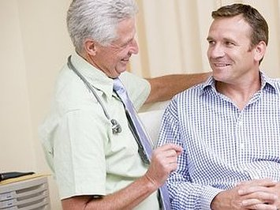
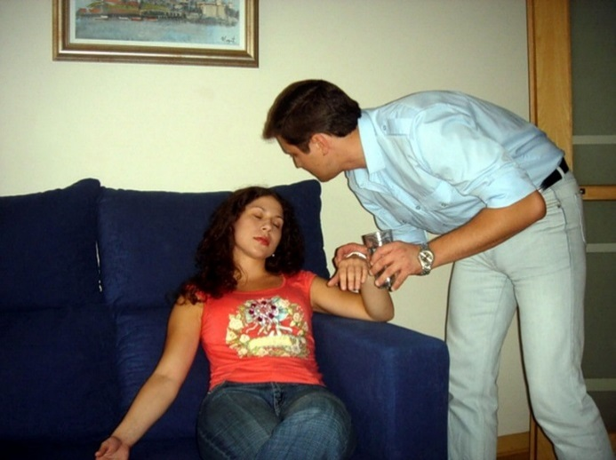
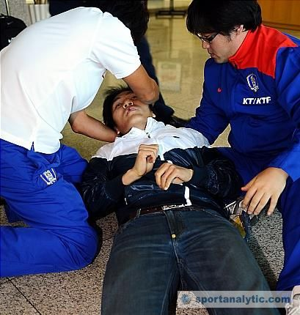
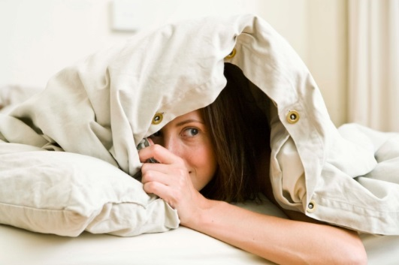
Оценка сознания
Ясное – пациент адекватно отвечает на вопросы, ориентируется в собственной личности, времени, пространстве.
Нарушенное - по типу угнетения и качественные нарушения сознания.

Slide 13
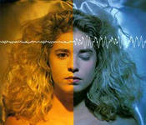
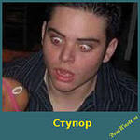
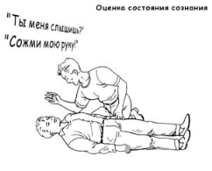
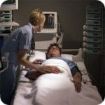
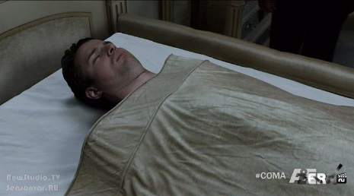
Оценка сознания
Нарушение сознания по типу угнетения:
Помраченное сознание – пациент заторможен, недостаточно ориентирован, на вопросы отвечает невпопад, с запозданием.
Ступор (оцепенение) – пациент на вопросы отвечает неосмысленно, после окрика или тормошения, плохо ориентирован; рефлексы и реакция на боль сохранены.
Сопор (спячка) – пациент на вопросы не отвечает, просьб не выполняет. Реагирует на боль стоном, мимикой, движением. Зрачковый и роговичный рефлексы сохранены.
Кома – тяжелое поражение ЦНС с полным отсутствием реакции на внешние раздражители, рефлексов, с возможным нарушением функции жизненно-важных органов.

Slide 14
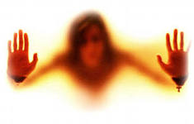
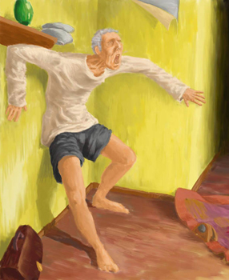
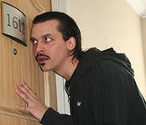
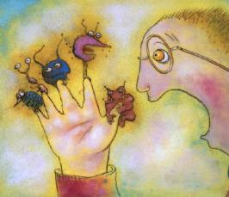
Оценка сознания
Качественные нарушения сознания:
бред
галлюцинации
дезориентация
психомоторное возбуждение

Slide 15

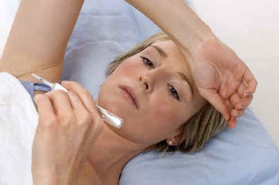
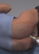
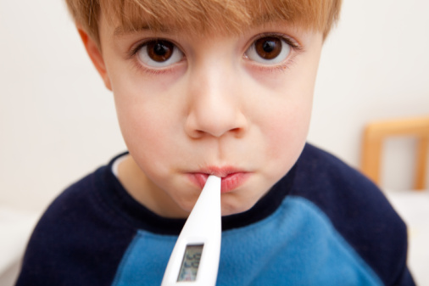
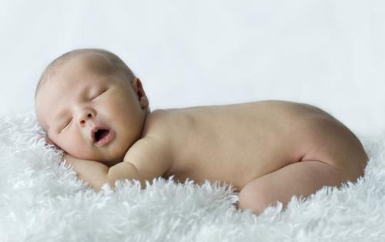
Термометрия
– измерение температуры тела при помощи медицинского термометра.
В стационаре температуру у пациентов измеряют
при поступлении,
в дальнейшем – 2 раза в день: утром в 7-8 часов натощак и вечером в 17-19 часов перед ужином,
а по назначению врача иногда проводят чаще.
Места измерения температуры тела:
подмышечная впадина;
прямая кишка;
ротовая полость;
паховая складка (у детей).

Slide 16
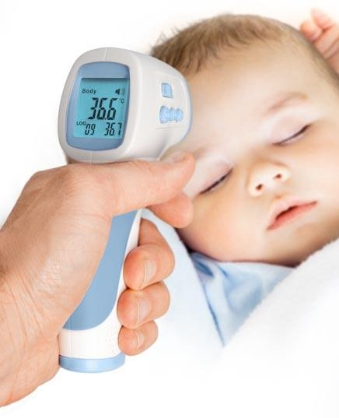
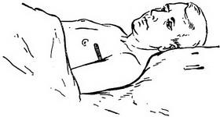
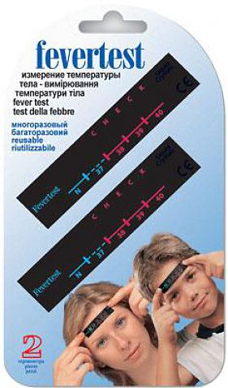
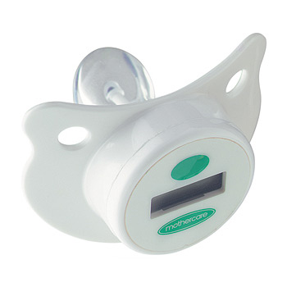
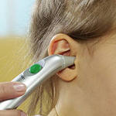
Термометрия

Slide 17
Термометрия
Температура тела человека зависит:
от возраста:
новорожденные – 36,8-37,2⁰С, - обменные процессы интенсивны, а механизмы терморегуляции не совершенны;
взрослые - 36,0-37,0 ⁰С;
пожилые – 35,5-36,5 ⁰С – обменные процессы медленнее.
от места измерения:
температура в полости рта и в прямой кишке выше (36,7-37,3 ⁰С)
от времени суток:
вечером выше, чем утром

Slide 18
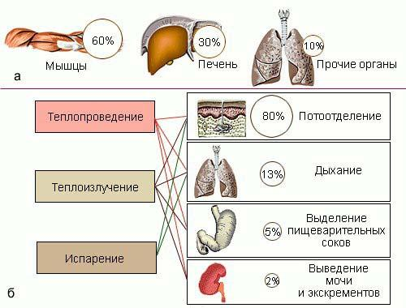
Терморегуляция
- это способность организма поддерживать постоянную температуру в условиях изменяющейся внешней среды
теплопродукция
теплоотдача

Slide 19
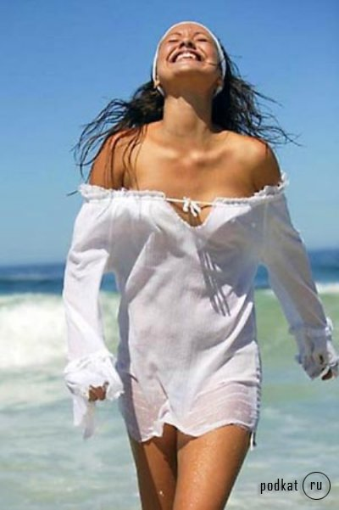
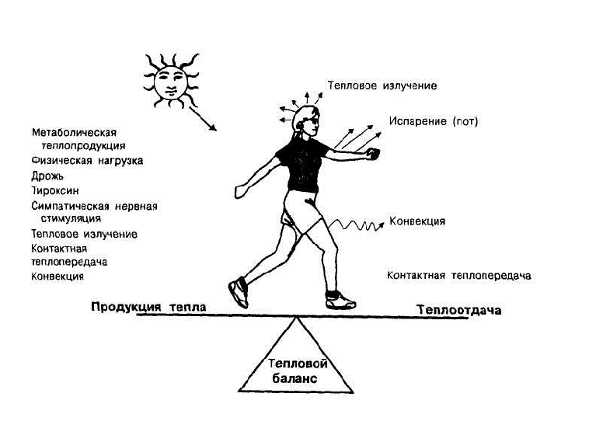
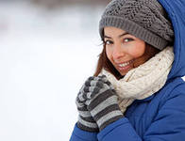




Терморегуляция
При снижении температуры окружающей среды теплообразование усиливается, а теплоотдача уменьшается:
уменьшение теплоизлучения за счет усиления сократительной способности мышц (дрожь, озноб, «гусиная кожа») и сужения кровеносных сосудов (бледность кожи);
уменьшение испарения - за счет уменьшения потоотделения.
При повышении температуры усиливается теплоотдача
теплоизлучение – расширение кровеносных сосудов (гиперемия кожи - покраснение);
испарение влаги – за счет потоотделения;
теплопроведение – отдача тепла окружающим предметам.

Slide 20

Лихорадка
(гипертермия) - повышение температуры тела выше 37,0⁰С.
- это защитно-приспособительная реакция организма в ответ на воздействие «пирогенных факторов» - микробов, токсинов, продуктов распада собственных тканей организма.

Slide 21
Лихорадка
Виды лихорадки по высоте температуры тела:
Субфебрильная - 37,1-38,0⁰С.
Фебрильная - 38,1-39,0⁰С.
Пиретическая (высокая) - 39,1-41,0⁰С.
Гиперпиретическая (сверхвысокая) – выше 41,0⁰С.

Slide 22
Лихорадка
Периоды лихорадки
1. Период подъема
температуры
2. Период постоянства температуры
3. Период снижения температуры
температура
Кризис
Лизис
время

Slide 23



Лихорадка
1 период – период подъема температуры тела.
Теплопродукция преобладает над теплоотдачей.
У пациента озноб, общее недомогание, разбитость, ломота в теле.
При осмотре дрожь, кожа бледная, холодная на ощупь.

Slide 24



Лихорадка
1 период – период подъема температуры тела.
Теплопродукция преобладает над теплоотдачей.
План сестринских вмешательств:
Цель сестринского ухода: облегчить состояние пациента.
Создать покой (постельный режим, тишина, приглушенный свет)
Укрыть, применить грелки к ногам, обеспечить горячее питье
Вести наблюдение за общим состоянием, Т, АД, PS, ЧДД.

Slide 25





Лихорадка
2 период
– период относительного постоянства температуры
Теплопродукция уравновешивается с нарастающей теплоотдачей.
У пациента жар, снижение аппетита, сухость во рту.
При осмотре гиперемия лица, кожа горячая. При высокой температуре возможны бред, галлюцинации.

Slide 26









Лихорадка
2 период
– период относительного постоянства температуры
Теплопродукция уравновешивается с нарастающей теплоотдачей.
План сестринских вмешательств:
Цель сестринского ухода: способствовать снижению температуры, предотвращать осложнения.
Обеспечить условия для соблюдения постельного режима
Укрыть пациента легкой простыней,
Обтирать кожу легкоиспаряющимися жидкостями, применять пузырь со льдом или холодный компресс к голове
Обеспечить витаминизированным прохладным питьем – не менее 1,5-2л
Кормить жидкой, полужидкой легкоусвояемой пищей 5-6 раз в день
Орошать слизистую полости рта и губы водой, смазывать губы глицерином,
Вести динамичное наблюдение за общим состоянием, Т, АД, PS, ЧДД
Контролировать физиологические отправления (особенно диурез)
По назначению врача при температуре выше 39⁰С вводить жаропонижающие средства

Slide 27


Лихорадка
3 период – период снижения температуры
Теплопродукция уменьшена по сравнению с теплоотдачей
Температура тела может снижаться
постепенно (лизис) – оптимально для пациента.
резко, в течение нескольких часов (кризис) – может осложниться снижением сосудистого тонуса, резким падением АД, вплоть до коллапса.

Slide 28



Лихорадка
3 период – период снижения температуры
Лизис
Сестринские вмешательства при лизисе:
Цель сестринского ухода: создание комфортных условий, не допустить осложнений
Обеспечить смену нательного и постельного белья при необходимости, исключить сквозняки
Обеспечить адекватное питье и питание
Вести наблюдение за общим состоянием, Т, АД, PS, ЧДД.

Slide 29





Лихорадка
3 период – период снижения температуры
Кризис
Сестринские вмешательства при кризисе:
Цель сестринского ухода: не допустить острую сосудистую недостаточность
Вызвать врача через посредника
Уложить пациента горизонтально, без подушки
Укрыть, приложить к ступням грелку
Напоить горячим кофе, крепким чаем
Контролировать гемодинамические показатели (пульс, АД)
Приготовить и ввести по назначению врача препараты, повышающие АД
Сменить нательное, постельное белье, исключить сквозняки

Slide 30




Лихорадка
Коллапс
– проявление острой сосудистой недостаточности с резким снижением АД и расстройством периферического кровообращения.
Проявления коллапса:
слабость
головокружение
шум в ушах
снижение остроты зрения.
кожа пациента бледная, липкий пот,
пульс учащен, нитевидный,
АД резко снижено (систолическое до 80мм. рт. ст.)..

Slide 31
БЛАГОДАРЮ
ЗА
ВНИМАНИЕ

